Slide 1
地上 8-10m 望遠鏡の将来装置計画のまとめ
国際協力・時間交換の議論のベースとして
次世代装置開発の議論のベースとして
秋山 正幸 (東北大学)

Slide 2
可視 広視野面分光器
近赤外 多天体面分光器

Slide 3
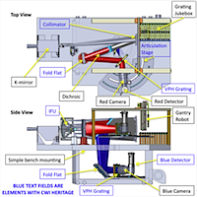
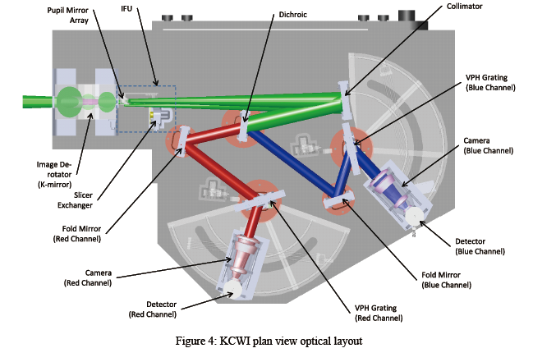
Keck : Cosmic Web Imager (F.L. 2012?)
20” x (7-30)” の視野を可視面分光する分光器

Slide 4
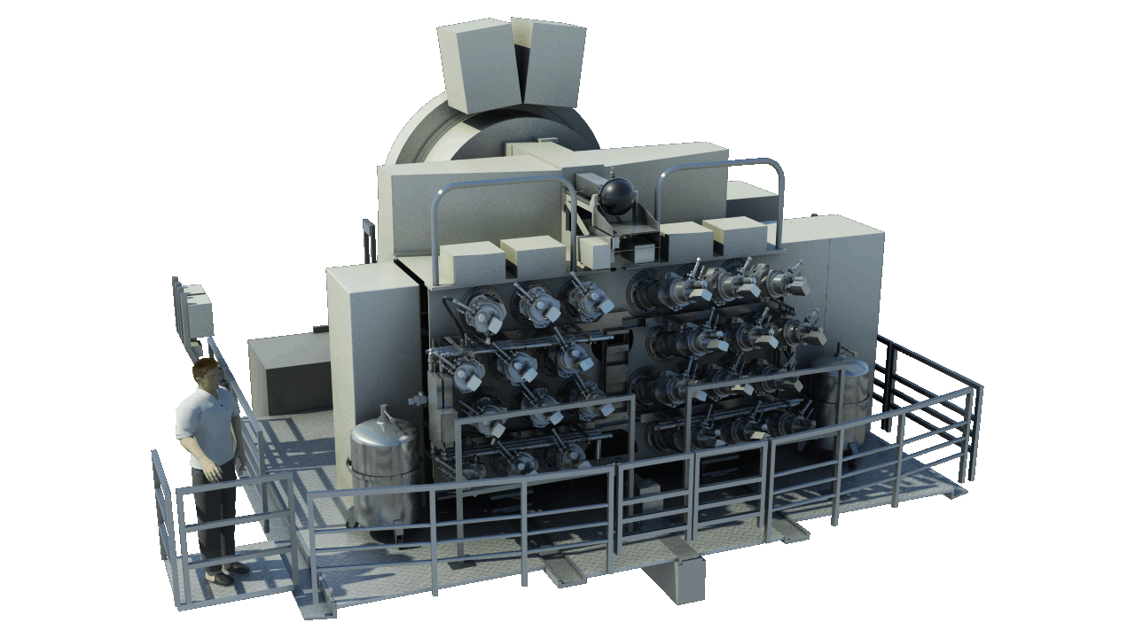
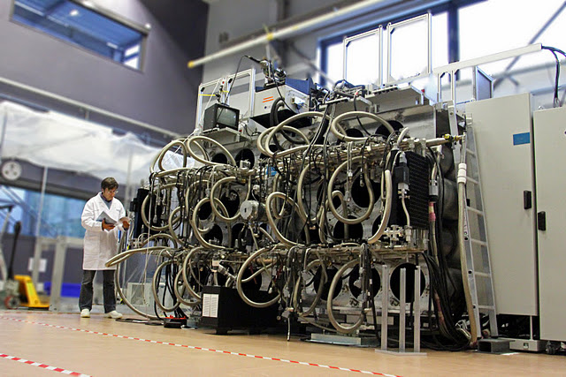
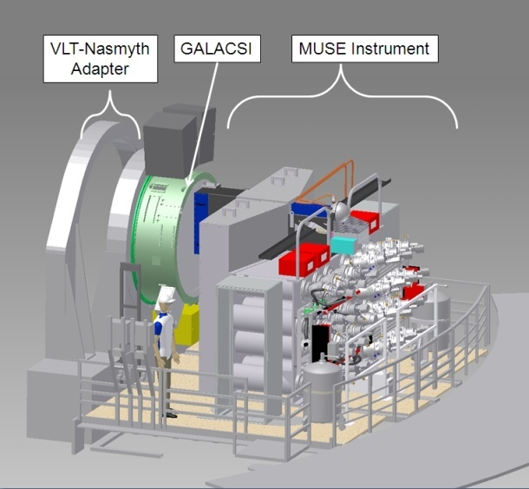
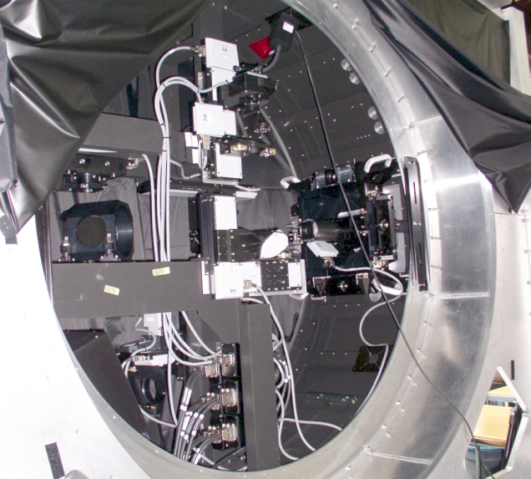
VLT : MUSE (F.L. 2013) + GALACSI (F.L. 2015)
Tomography AO or GLAO と組み合わせて1’x1’ or 7.5’x7.5’ の視野を 0.5-0.9 um の波長範囲で面分光する。

Slide 5
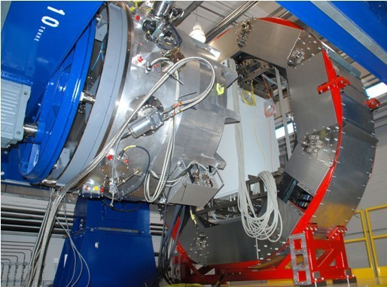
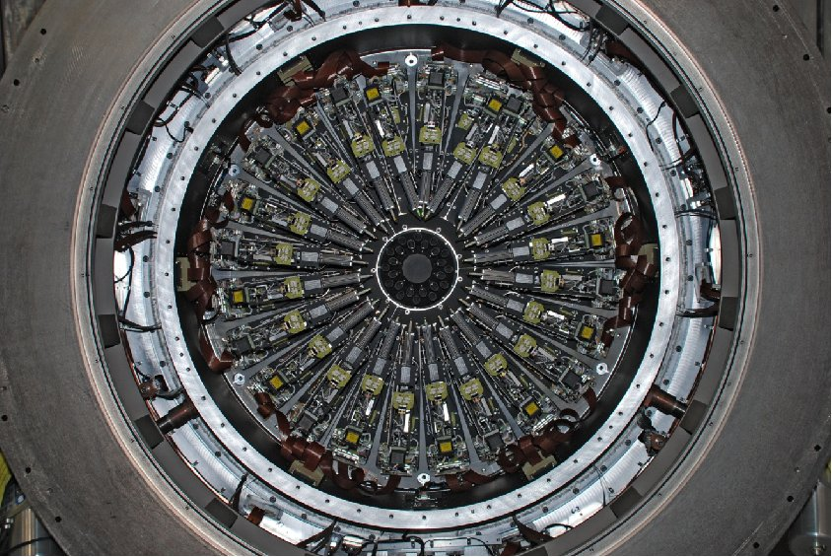
VLT : KMOS (F.L. late 2012)
近赤外線 IFU で 7.2’ 直径の 24 天体を面分光観測する。

Slide 6
近赤外線多天体分光

Slide 7
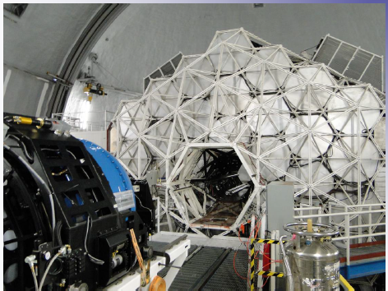
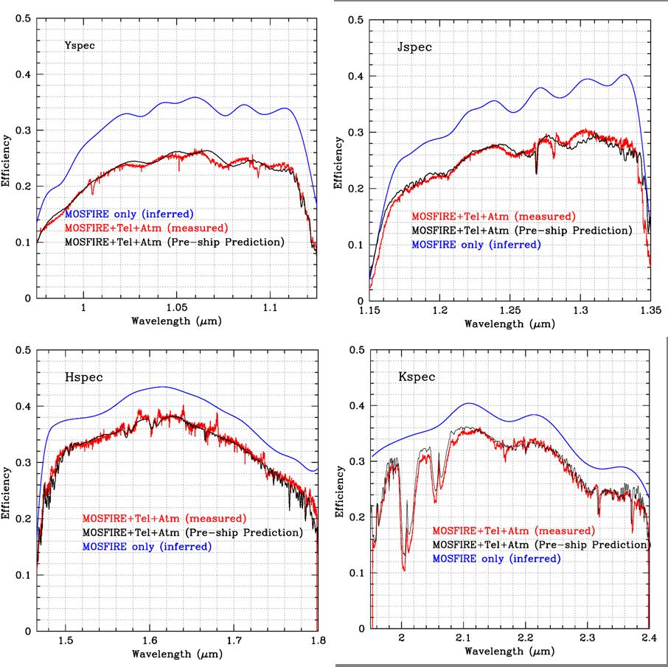
Keck : MOSFIRE
6.14’ x 6.14’ の視野での撮像、6’ x 3’ の視野での多天体分光。すでに z=2.4 の多天体分光探査の話も。

Slide 8
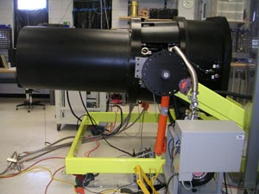
Gemini-S : GEMS+Flamingos-2 (F.L. late 2012)
6.1’ 直径の視野での近赤外線撮像と多天体分光。

Slide 9
補償光学系関連

Slide 10
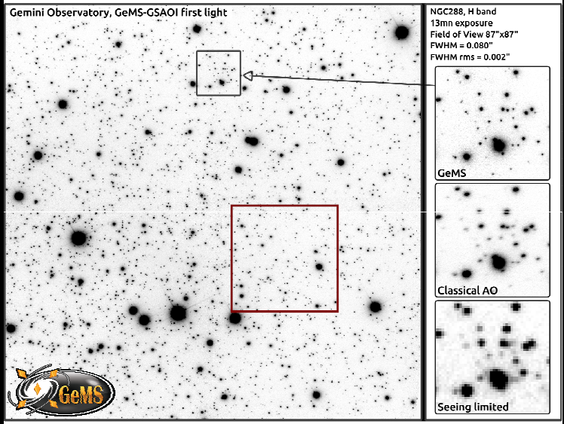
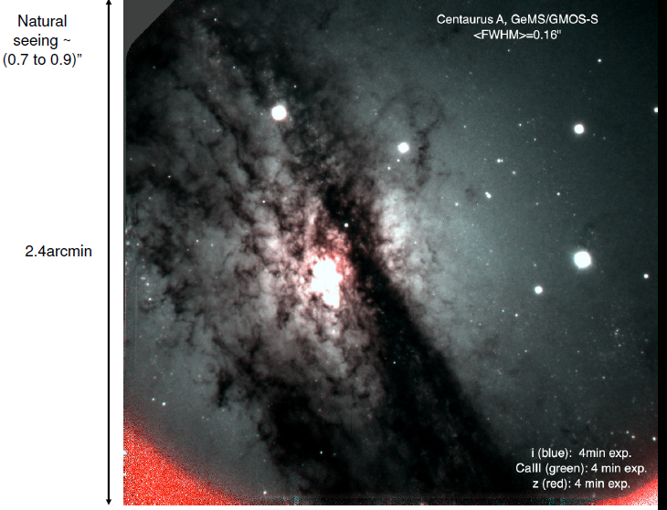
Gemini-S : GEMS + GSAOI or GMOS (SV 2012B-)
85” x 85” の近赤外撮像、GEMS と合わせて用いるための 85” x 85” の近赤外線撮像装置。
2.4’ 直径の可視撮像、多天体分光、面分光

Slide 11
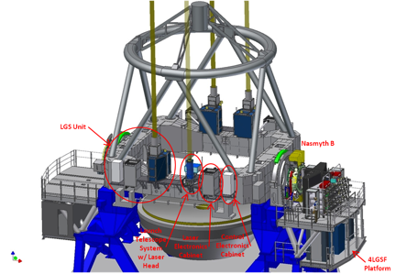
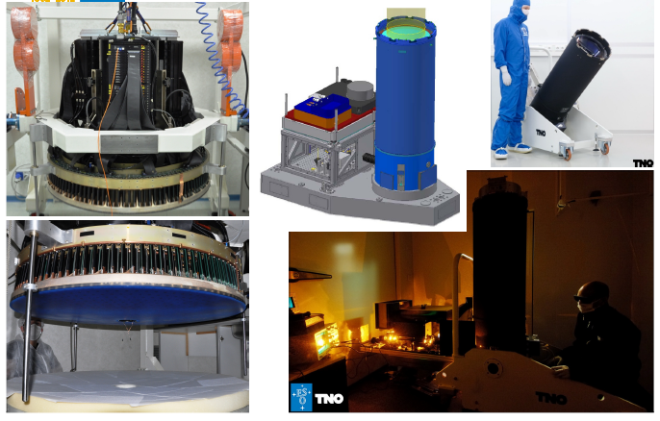
VLT : Adaptive Optics Facility (F.L. 2015)
4 本のレーザーを打ち上げて GLAO と Tomography AO を行う。
可変形副鏡を用いた地表層補償光学系。

Slide 12
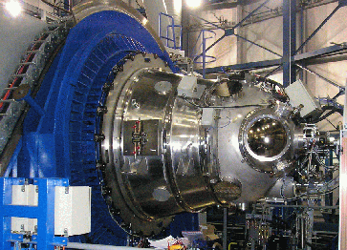
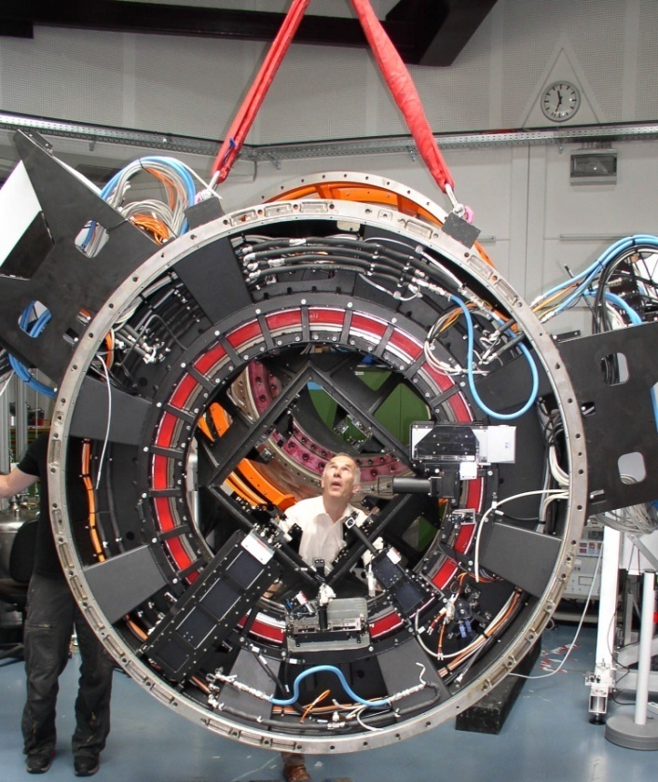
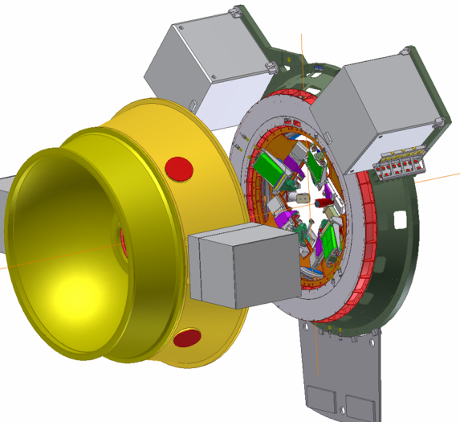
VLT : HAWK-I + GRAAL (F.L. 2015)
GLAO の補正を行った上での近赤外撮像を 7’ x 7’ の視野で行う。

Slide 13
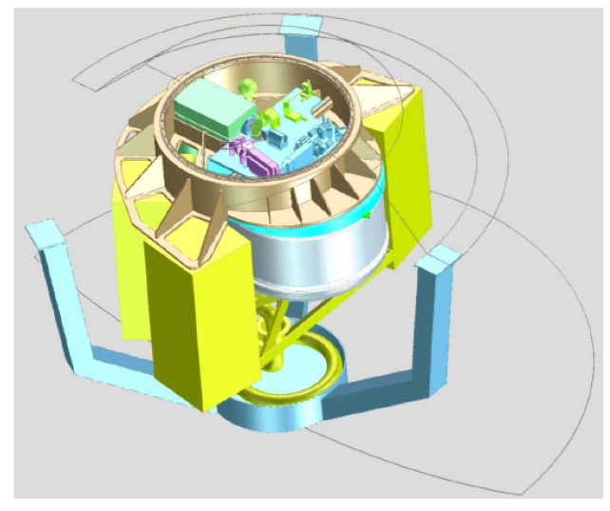
VLT : ERIS (2016)
AOF の Tomography で得られる高空間分解能を生かした撮像と面分光観測を行うための撮像分光器の案。

Slide 14
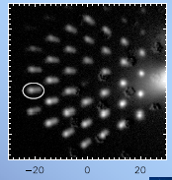
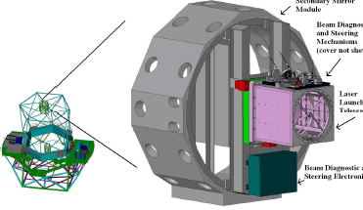
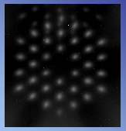
Keck : AO-related
Keck I laer のセンター打ち上げ (shared-risk)
Keck II laser のセンター打ち上げ (F.L. 2014)
近赤外線の波面センサー (late 2013)
PSF 再構成

Slide 15
Extreme AO Coronagraph

Slide 16
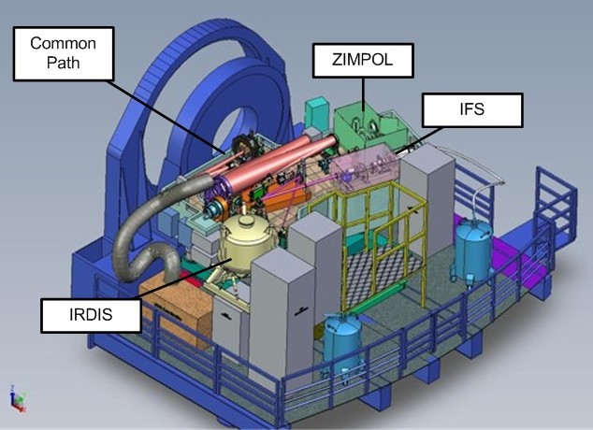
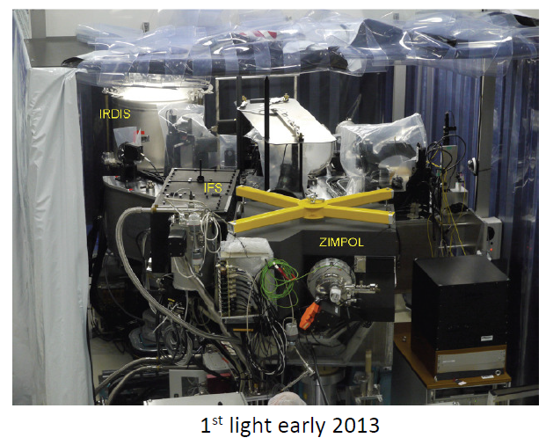
VLT : SPHERE (F.L. early-2013)
1600 素子の可変形鏡を用いた Extreme AO 観測装置、近赤外撮像、近赤外面分光、可視偏光撮像とコロナグラフ。

Slide 17
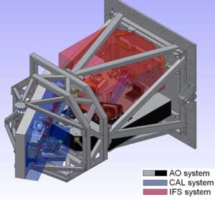
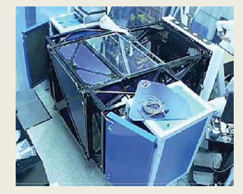
Gemini-S : GPI (F.L. 2012)
4096 素子の可変形鏡を用いた Extreme AO 観測装置、近赤外線での偏光撮像と面分光、コロナグラフ。

Slide 18
2010 年代後半の可能性
以上の装置群は現状ですでに完成しつつある装置群。
より長いタイムスケールで見ると、
Gemini は次世代の装置検討について 3 個の call for を出している。
  Gemini High-resolution Optical Spectrograph 可視高分散分光装置
  Gemini – CFHT ESPaDOnS Spectrograph connection (GRACES)可視高分散分光装置
  Gemini InfraRed-Optical Spectrometer X-shooter のようなもの
Keck
  Next Generation AO System : Tomography AO による高スカイカバレッジ、高SR比
VLT
    ERIS の後の装置をどうするか、MCAO High-res V,R,I imager + MOS

Slide 19
最後に
大型望遠鏡の装置レベルでも概算要求規模の予算が必要になっている。
長期的な中型計画としてはすばる望遠鏡やTMTの第2世代装置開発も議論に挙げる必要があるのかもしれない。
すばる次世代広視野補償光学系？
大型望遠鏡の汎用装置をどうサポートするのか？

